Slide 1
Sobrecarga de operadores

Slide 2
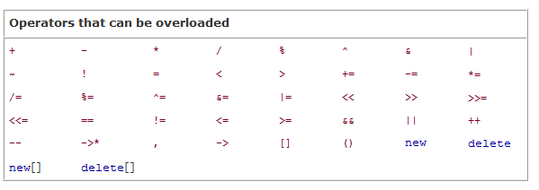
Operadores que podem ser sobrecarregados

Slide 3
Operadores que podem ser sobrecarregados

Slide 4
Operadores que não podem

Slide 5
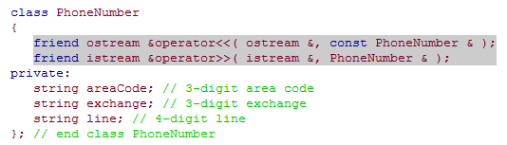
Sobrecarga << >>

Slide 6
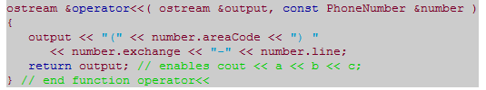
Operator <<

Slide 7
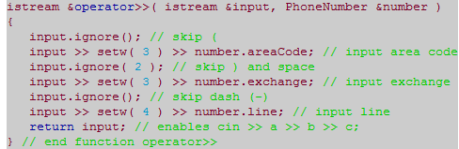
Operator >>

Slide 8
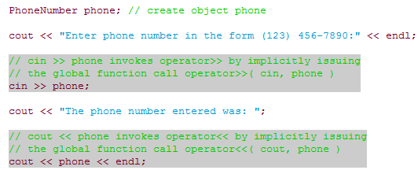
Teste de >> <<

Slide 9

Saída

Slide 10
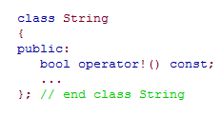

Operador unário

Slide 11
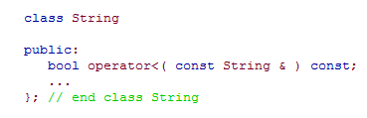
Operador Binário membro

Slide 12
Operador Binário

Slide 13
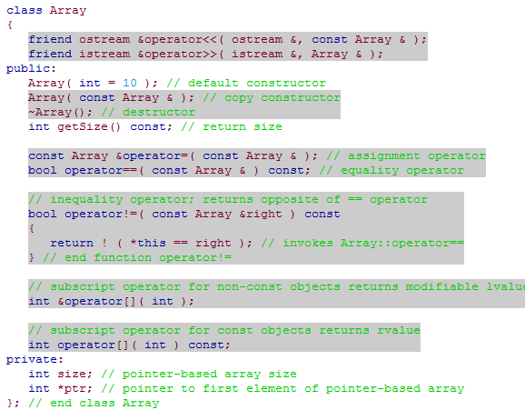
Estudo de caso Array

Slide 14
Estudo de caso Array

Slide 15
Estudo de caso Array

Slide 16
Estudo de caso Array

Slide 17
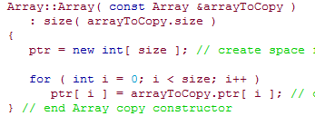
Construtor de Cópia

Slide 18
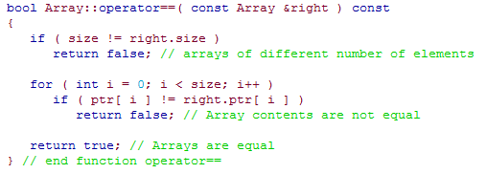
Operator =

Slide 19
Operator ==

Slide 20
Operator =

Slide 21

Operator !=

